Slide 1
Termodinamica delle miscele
Miscele semplici (=non reattive)

Slide 2
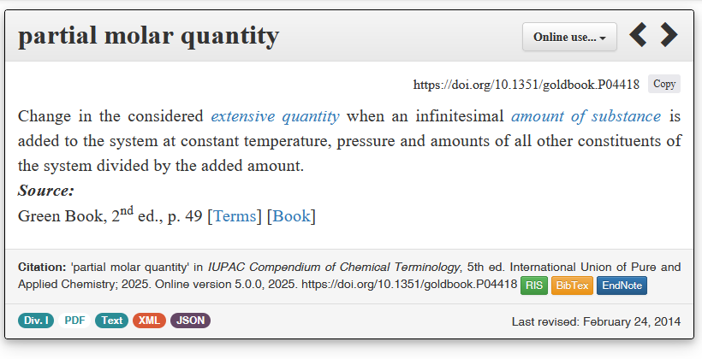
Grandezza parziale molare
https://goldbook.iupac.org/terms/view/P04418

Slide 3
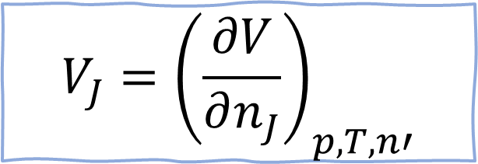
Volume molare parziale
Grandezze molari parziali
Se si aggiunge 1 mole di acqua ad una quantità immensa di acqua a 25 °C il volume aumenta di 18 cm³. Il volume molare dell’acqua è 18 cm³ mol⁻¹
Se si aggiunge 1 mole di acqua ad una quantità immensa di metanolo (MeOH) il volume aumenta di soli 14.5 cm³. La quantità 14.5 cm³ costituisce il volume molare parziale dell’acqua in MeOH
Generalizzando:
$$V_{J}={\left(\frac{∂V}{∂n_{J}}\right)}_{p,T,n′}$$
Il volume molare parziale di una sostanza J in una miscela coincide con la variazione di volume causata dall’aggiunta di 1 mole di J ad un grande eccesso della miscela
E’ il coefficiente angolare della curva del volume totale in funzione della quantità di J
p e T cost
n’ : numero di moli di tutti i componenti diversi da J costante

Slide 4
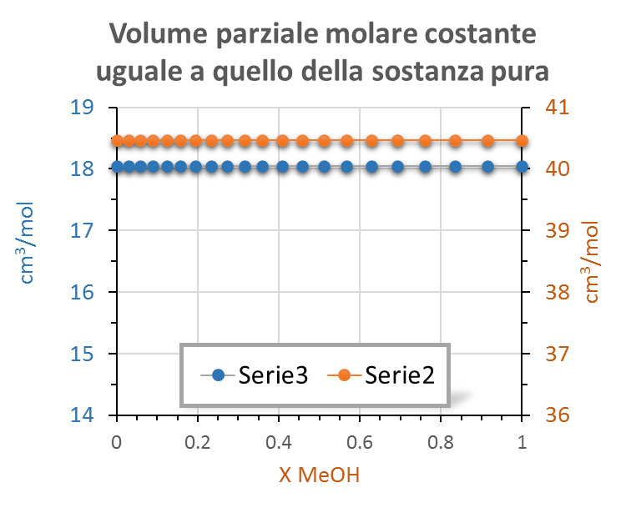
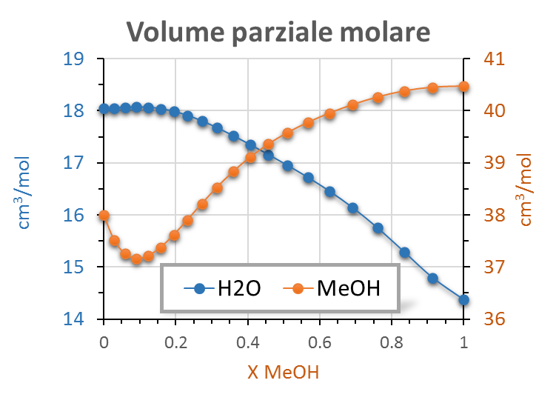
Miscela MeO-H₂O
Applications of the Gibbs-Duhem Equation P. Nikitas J. Chem. Educ. 2001, 78 (8), 1070 DOI: 10.1021/ed078p1070

Slide 5
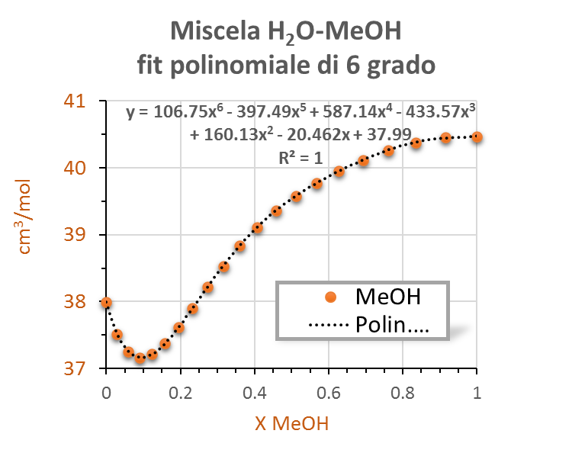
Miscela di due componenti A e B
Volumi molari parziali
$dV={\left(\frac{∂V}{∂n_{A}}\right)}_{p,T,n_{B}}dn_{A}$+ ${\left(\frac{∂V}{∂n_{B}}\right)}_{p,T,n_{A}}dn_{B}=V_{A}dn_{A}+V_{B}dn_{B}$
Una volta noto il volume molare parziale dei due componenti della miscela alla composizione (e a T e p) in esame si può esprimere il volume totale V mediante
Fit di dati sperimentali
V=n_{A}V_{A}+n_{B}V_{B}

Slide 6
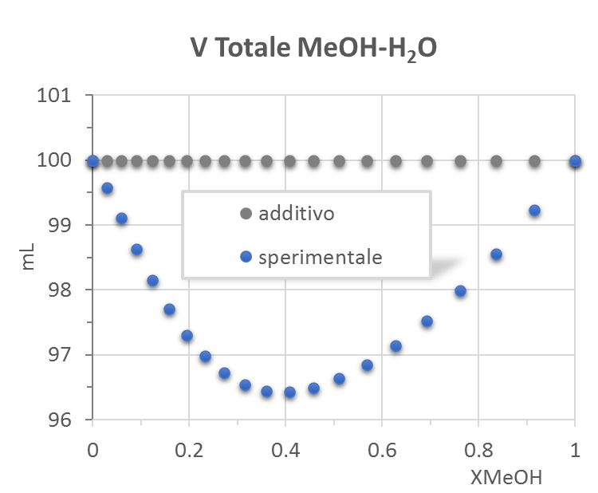
Miscela MeOH-H₂O
Volumi molari parziali
additivo: nell’approssimazione che V_{MeOH} e V_{H2O} corrispondano sempre a quelli dei liquidi puri
sperimentale: considerando i volumi parziali molari sperimentali
Es. mescolando 60.6 mL di MeOH e 39.4 mL di H₂O si ottengono 96.4 mL di soluzione (X_{MeOH}= 0.4)

Slide 7
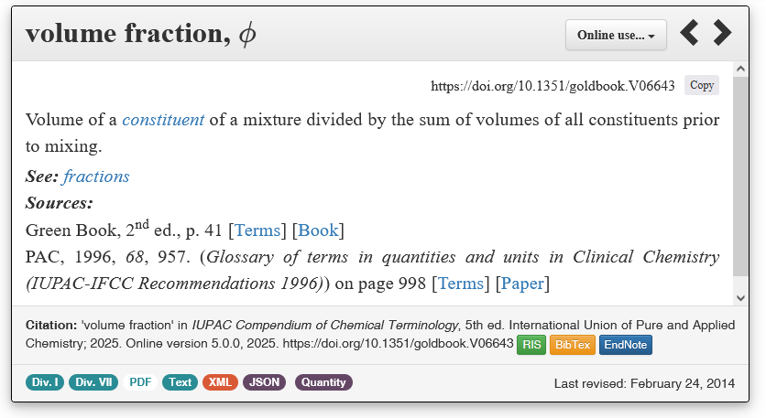
https://goldbook.iupac.org/terms/view/V06643

Slide 8
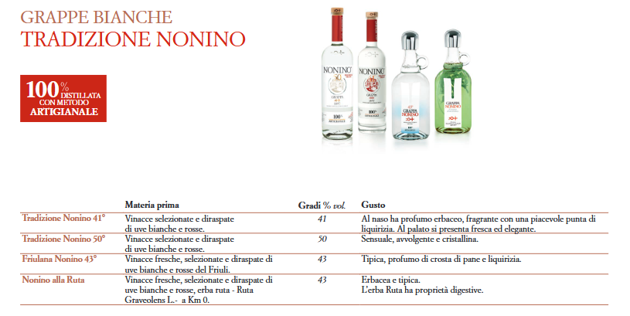
https://www.grappanonino.it/app/uploads/2016/12/03-Scheda-TRADIZIONE-it.pdf

Slide 9
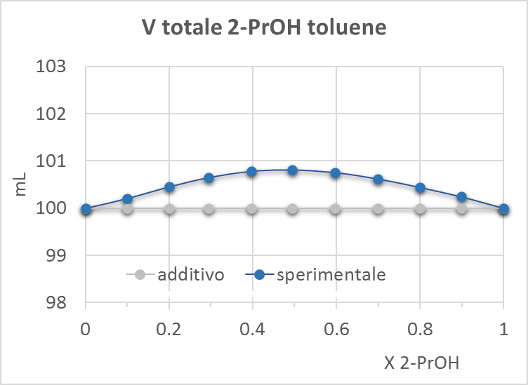
Miscela 2-propanolo- toluene
Volumi molari parziali
additivo: nell’approssimazione che V_{2-PrOH} e V_{toluene} corrispondano sempre a quelli dei liquidi puri
sperimentale: considerando i volumi parziali molari sperimentali
Es. mescolando 41.3 mL di 2-PrOH e 58.7 mL di toluene si ottengono 100.8 mL di soluzione (X_{2-PrOH}= 0.4)
Naum, M.M.; Dumitrescu, V. Excess Thermodynamic Properties and FTIR Studies of Binary Mixtures of Toluene with 2-Propanol or 2-Methyl-1-Propanol. Molecules 2024, 29, 4706. https://doi.org/10.3390/molecules29194706

Slide 10
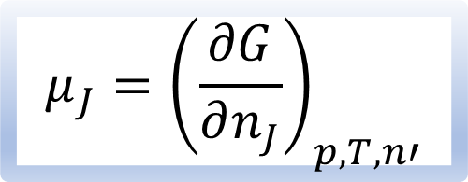
Energia di Gibbs molare parziale
Il potenziale chimico di un componente in una miscela
Il concetto di grandezza molare parziale si estende a tutte le grandezze estensive
Es. energia di Gibbs totale per una miscela binaria è
G= n_{A}μ_{A} + n_{B}μ_{B}
$$μ_{J}={\left(\frac{∂G}{∂n_{J}}\right)}_{p,T,n′}$$
p e T cost
n’ : numero di moli di tutti i componenti diversi da J costante

Slide 11
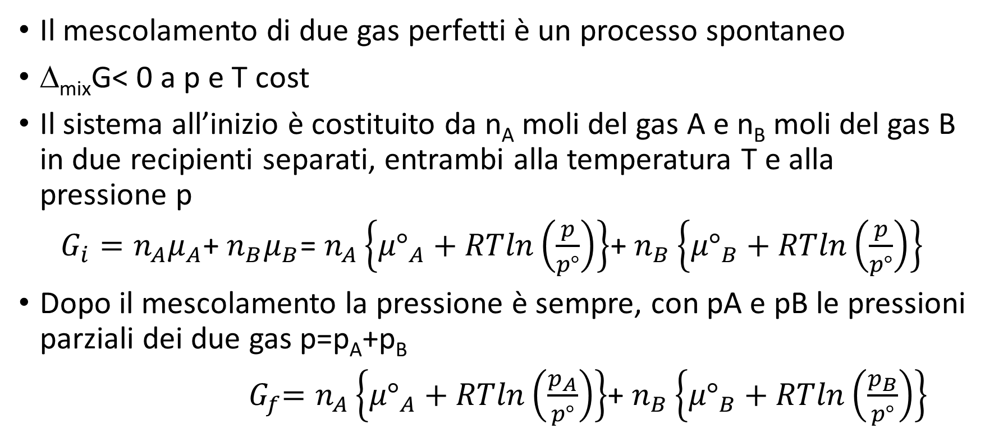
Energia di Gibbs di mescolamento per gas perfetti
Il mescolamento di due gas perfetti è un processo spontaneo
Δ_{mix}G< 0 a p e T cost
Il sistema all’inizio è costituito da n_{A} moli del gas A e n_{B} moli del gas B in due recipienti separati, entrambi alla temperatura T e alla pressione p
  $G_{i}=n_{A}μ_{A}$+ $n_{B}μ_{B}$= $n_{A}\left\{{μ°}_{A}+RTln\left(\frac{p}{p°}\right)\right\}$+ $n_{B}\left\{{μ°}_{B}+RTln\left(\frac{p}{p°}\right)\right\}$
Dopo il mescolamento la pressione è sempre, con pA e pB le pressioni parziali dei due gas p=p_{A}+p_{B}
${ G}_{f}=n_{A}\left\{{μ°}_{A}+RTln\left(\frac{p_{A}}{p°}\right)\right\}$+ $n_{B}\left\{{μ°}_{B}+RTln\left(\frac{p_{B}}{p°}\right)\right\}$

Slide 12
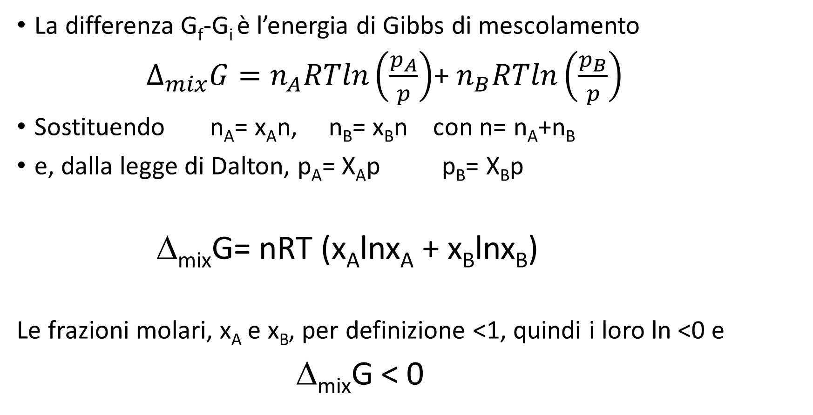
La differenza G_{f}-G_{i} è l’energia di Gibbs di mescolamento
${ ∆}_{mix}G=n_{A}RTln\left(\frac{p_{A}}{p}\right)$+ $n_{B}RTln\left(\frac{p_{B}}{p}\right)$
Sostituendo n_{A}= x_{A}n, n_{B}= x_{B}n con n= n_{A}+n_{B}
e, dalla legge di Dalton, p_{A}= X_{A}p p_{B}= X_{B}p
Δ_{mix}G= nRT (x_{A}lnx_{A} + x_{B}lnx_{B})
Le frazioni molari, x_{A} e x_{B}, per definizione <1, quindi i loro ln <0 e
Δ_{mix}G < 0

Slide 13
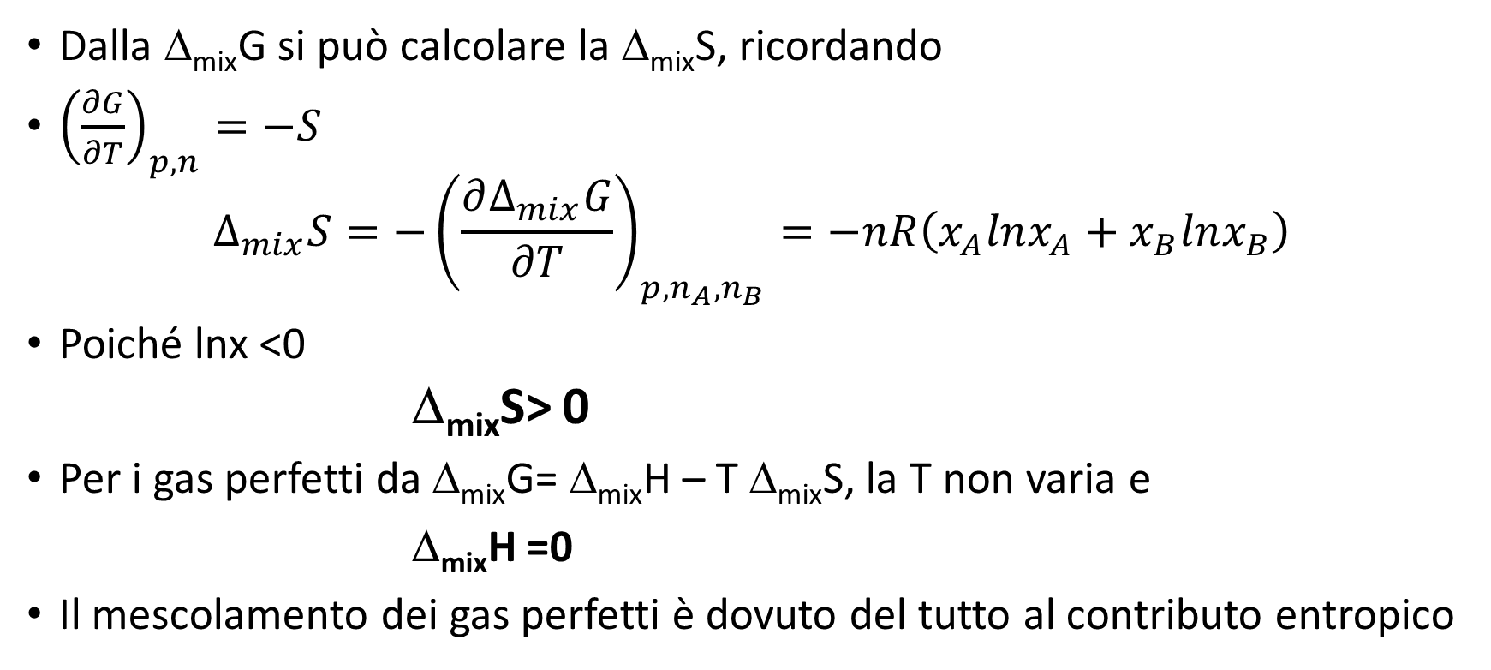
Entropia ed Entalpia di mescolamento per i gas perfetti
Dalla Δ_{mix}G si può calcolare la Δ_{mix}S, ricordando
${\left(\frac{∂G}{∂T}\right)}_{p,n}=−S$
$$∆_{mix}S=−{\left(\frac{{∂∆}_{mix}G}{∂T}\right)}_{p,n_{A},n_{B}}=−nR\left(x_{A}lnx_{A}+x_{B}lnx_{B}\right)$$
Poiché lnx <0
    Δ_{mix}S> 0
Per i gas perfetti da Δ_{mix}G= Δ_{mix}H – T Δ_{mix}S, la T non varia e
Δ_{mix}H =0
Il mescolamento dei gas perfetti è dovuto del tutto al contributo entropico

Slide 14
Il potenziale chimico di un componente in una soluzione in equilibrio con il vapore
Ci si basa sul fatto che il potenziale della sostanza nel fase gas e uguale al potenziale chimico della stessa sostanza nella fase liquida
μ_{A}(l)= μ_{A}(g)
μ_{B}(l)= μ_{B}(g)
……
E questo per tutti i componenti della miscela
A(g) + B(g)
A(l) + B(l)

Slide 15
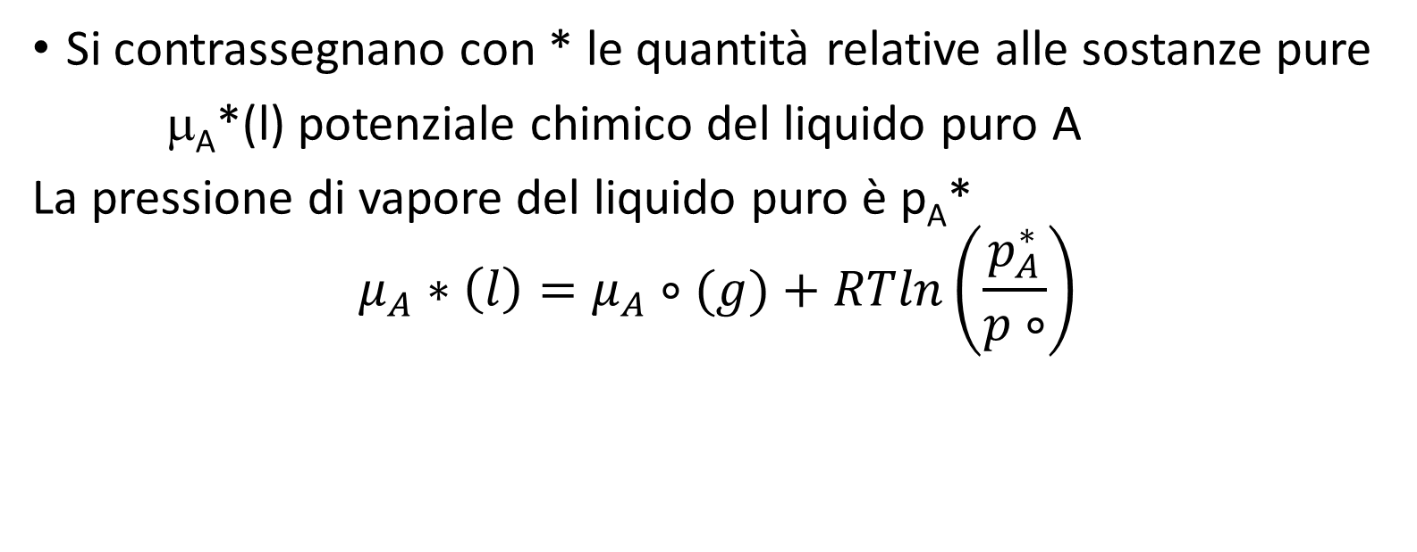
Il potenziale chimico di un componente in una soluzione in equilibrio con il vapore
Soluzioni ideali
Si contrassegnano con * le quantità relative alle sostanze pure
μ_{A}*(l) potenziale chimico del liquido puro A
La pressione di vapore del liquido puro è p_{A}*
$$μ_{A}∗\left(l\right)=μ_{A}∘(g)+RTln\left(\frac{p_{A}^{∗}}{p∘}\right)$$

Slide 16
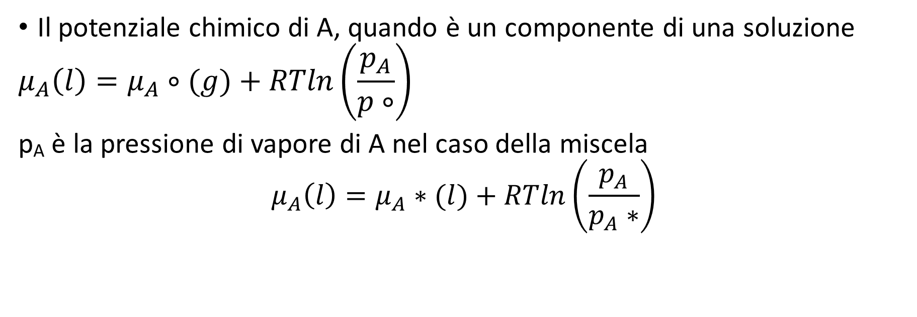
Il potenziale chimico di un componente in una soluzione in equilibrio con il vapore
Soluzioni ideali
Il potenziale chimico di A, quando è un componente di una soluzione
  $$μ_{A}\left(l\right)=μ_{A}∘(g)+RTln\left(\frac{p_{A}}{p∘}\right)$$
p_{A} è la pressione di vapore di A nel caso della miscela
$$μ_{A}\left(l\right)=μ_{A}∗(l)+RTln\left(\frac{p_{A}}{p_{A}∗}\right)$$

Slide 17

Soluzioni ideali: Legge di Raoult
Il potenziale chimico dei liquidi
Tcost
Legge di Raoult p_{A}=x_{A}p_{A}*
Relazione tra pressione di vapore e composizione della soluzione per un componente in una soluzione ideale
      μA(l)=μ_{A}*(l) + RTlnx_{A}
è seguita da miscele di composti di struttura simili, dove le forze intermolecolari non variano passando dai composti puri e miscele
es. benzene toluene
p
p_{A}*
p_{TOT}=p_{B}+p_{B}
p_{B}*
p_{A}=x_{A}p_{A}*
p_{B}=x_{B}p_{B}*
X_{A}

Slide 18
Soluzioni reali
Deviazioni dalla legge di Raoult
Le pressioni parziali non obbediscono la legge di Raoult (linee tratteggiate)
Si osservano delle deviazioni dalla legge di Raoult
Nel caso della miscela CS₂ e acetone le deviazioni sono positive
Per X_{A}≈ 1 e X_{B}≈ 1, cioè quando i liquidi sono quasi puri, per A e per B (si dice si comportano da solvente), vale la legge di Raoult
Tcost
p_{A}=X_{A}p_{A}*
p_{B}=(1-X_{A})p_{B}*
X_{A}
https://public.websites.umich.edu/~chem260/winter00/lecnotes/lecture29.pdf

Slide 19
Soluzioni diluite ideali: Legge di Henry
Potenziale chimico del soluto
Nelle soluzioni diluite ideali la pressione di vapore sperimentale segue l’andamento della retta di Raoult alle alte concentrazioni (A si comporta da solvente)
A bassa concentrazione A si comporta da soluto e segue la
legge di Henry p_{A}= x_{A}K_{A}
K_{A}: costante di Henry, ha la dimensione di una pressione
Viene determinata per estrapolazione dei punti di p_{A} a basse x_{A}
p
KA
p*A
XA

Slide 20
Proprietà colligative
Riduzione di μ in presenza del soluto
Dipendono (nelle soluzioni diluite) solamente dal numero delle particelle, non dalla natura, perciò sono definite proprietà colligative
Due presupposti:
1) il soluto non è volatile, perciò non contribuisce alla pressione di vapore
2) il soluto non si discioglie nel solvente solido
Sono originate dalla riduzione del potenziale chimico del solvente in presenza di soluto
                μ_{A}(l)= μ_{A}*(l)+RTlnX_{A}

Slide 21
Proprietà colligative
Innalzamento ebullioscopio
Abbassamento crioscopico
Pressione osmotica

Slide 22

Potenziale chimico del solvente in presenza del soluto
p=cost
μ_{A}(l)= μ_{A}*(l)+RTlnX_{A}
In condizioni di equilibrio in presenza di soluto μ_{A}*(g)= μ_{A}(l)
μ_{A}*(g)= μ_{A}*(l)+RTlnX_{A}
Si ricava la T di equilibrio in presenza di soluto da
RTlnX_{A}= μ_{A}*(g)- μ_{A}*(l)
RTlnX_{A}= Δ_{vap}G
m
solido
liquido puro
soluzione
gas
T_{f}
T_{f}*
T_{b}*
T_{b}
abbassamento crioscopico
innalzamento ebullioscopio

Slide 23
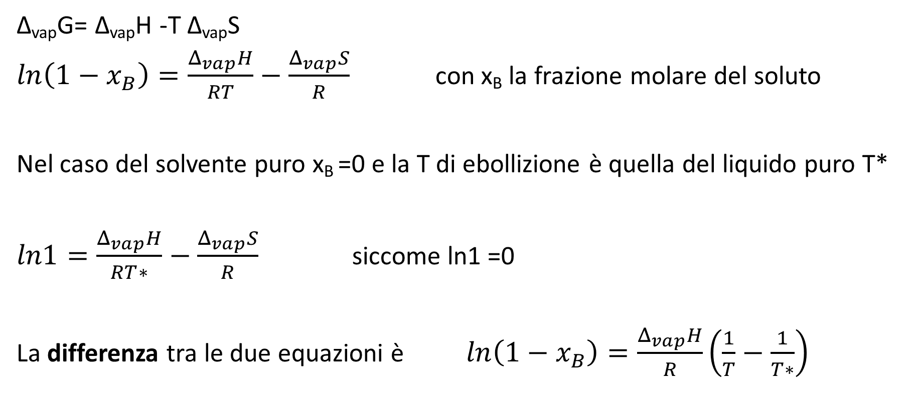
Innalzamento ebullioscopio
Δ_{vap}G= Δ_{vap}H -T Δ_{vap}S
$ln\left(1−x_{B}\right)=\frac{Δ_{vap}H}{RT}−\frac{Δ_{vap}S}{R}$ con x_{B} la frazione molare del soluto
Nel caso del solvente puro x_{B} =0 e la T di ebollizione è quella del liquido puro T*
$ln1=\frac{Δ_{vap}H}{RT∗}−\frac{Δ_{vap}S}{R}$ siccome ln1 =0
La differenza tra le due equazioni è $ln\left(1−x_{B}\right)=\frac{Δ_{vap}H}{R}\left(\frac{1}{T}−\frac{1}{T∗}\right)$

Slide 24
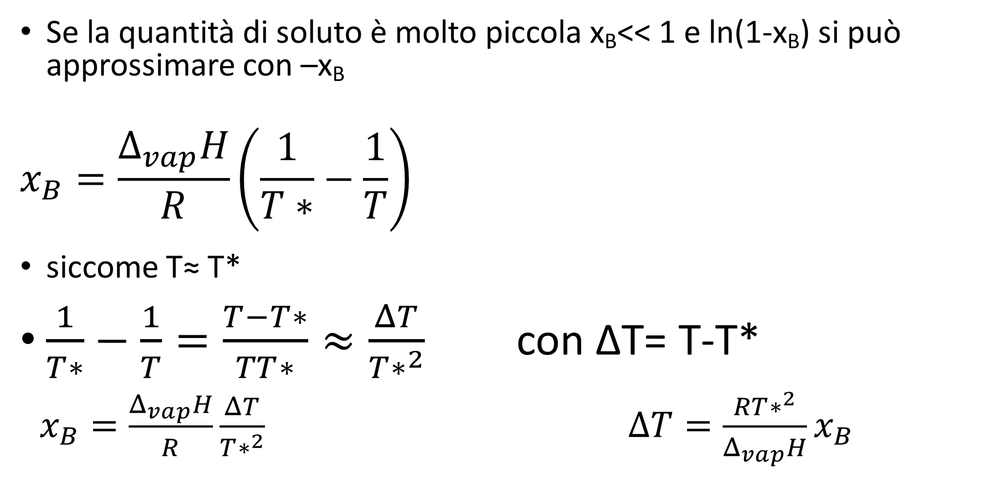
Se la quantità di soluto è molto piccola x_{B}<< 1 e ln(1-x_{B}) si può approssimare con –x_{B}
$$x_{B}=\frac{Δ_{vap}H}{R}\left(\frac{1}{T∗}−\frac{1}{T}\right)$$
siccome T≈ T*
$\frac{1}{T∗}−\frac{1}{T}=\frac{T−T∗}{TT∗}≈\frac{ΔT}{T∗^{2}}$ con ΔT= T-T*
  $x_{B}=\frac{Δ_{vap}H}{R}\frac{ΔT}{T∗^{2}}$ $ΔT=\frac{RT∗^{2}}{Δ_{vap}H}x_{B}$

Slide 25
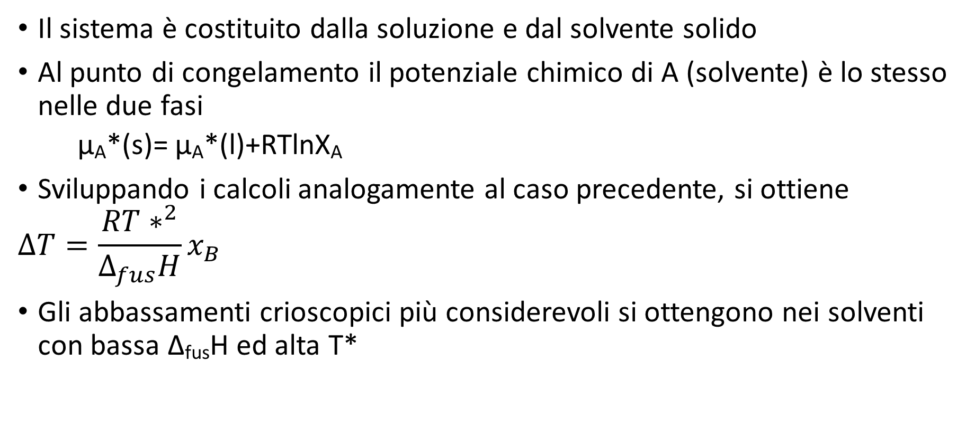
Abbassamento del punto di congelamento
Il sistema è costituito dalla soluzione e dal solvente solido
Al punto di congelamento il potenziale chimico di A (solvente) è lo stesso nelle due fasi
      μ_{A}*(s)= μ_{A}*(l)+RTlnX_{A}
Sviluppando i calcoli analogamente al caso precedente, si ottiene
                $$ΔT=\frac{RT∗^{2}}{Δ_{fus}H}x_{B}$$
Gli abbassamenti crioscopici più considerevoli si ottengono nei solventi con bassa Δ_{fus}H ed alta T*

Slide 26
Pressione osmotica
T=298 K
Dal greco ὠσμός spinta, impulso
L’osmosi è il passaggio del solvente puro, attraverso una membrana semipermeabile, in una soluzione
La pressione osmotica, Π, è la pressione da applicare per impedire l’afflusso di solvente
Nella figura è la pressione idrostatica della colonna di soluzione
NaCl 34 mg/mL
S. M. Blinder (2011), "Osmotic Pressure" Wolfram Demonstrations Project.demonstrations.wolfram.com/OsmoticPressure/

Slide 27
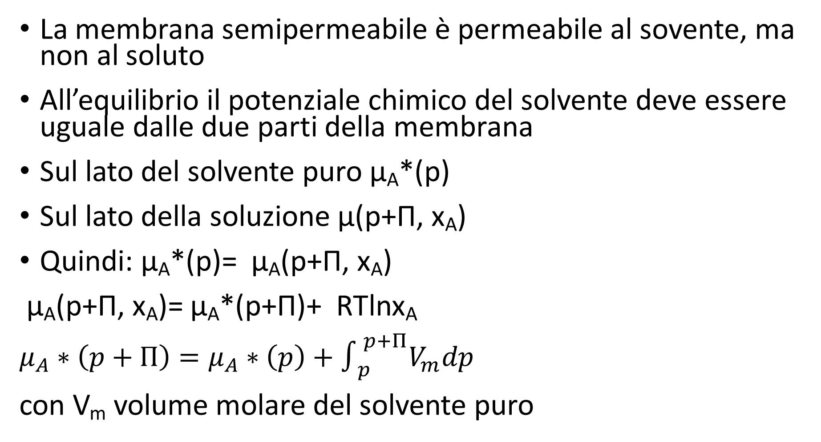
La membrana semipermeabile è permeabile al sovente, ma non al soluto
All’equilibrio il potenziale chimico del solvente deve essere uguale dalle due parti della membrana
Sul lato del solvente puro μ_{A}*(p)
Sul lato della soluzione μ(p+Π, x_{A})
Quindi: μ_{A}*(p)= μ_{A}(p+Π, x_{A})
μ_{A}(p+Π, x_{A})= μ_{A}*(p+Π)+ RTlnx_{A}
$μ_{A}∗\left(p+Π\right)=μ_{A}∗\left(p\right)+∫_{p}^{p+Π}V_{m}dp$
con V_{m} volume molare del solvente puro

Slide 28
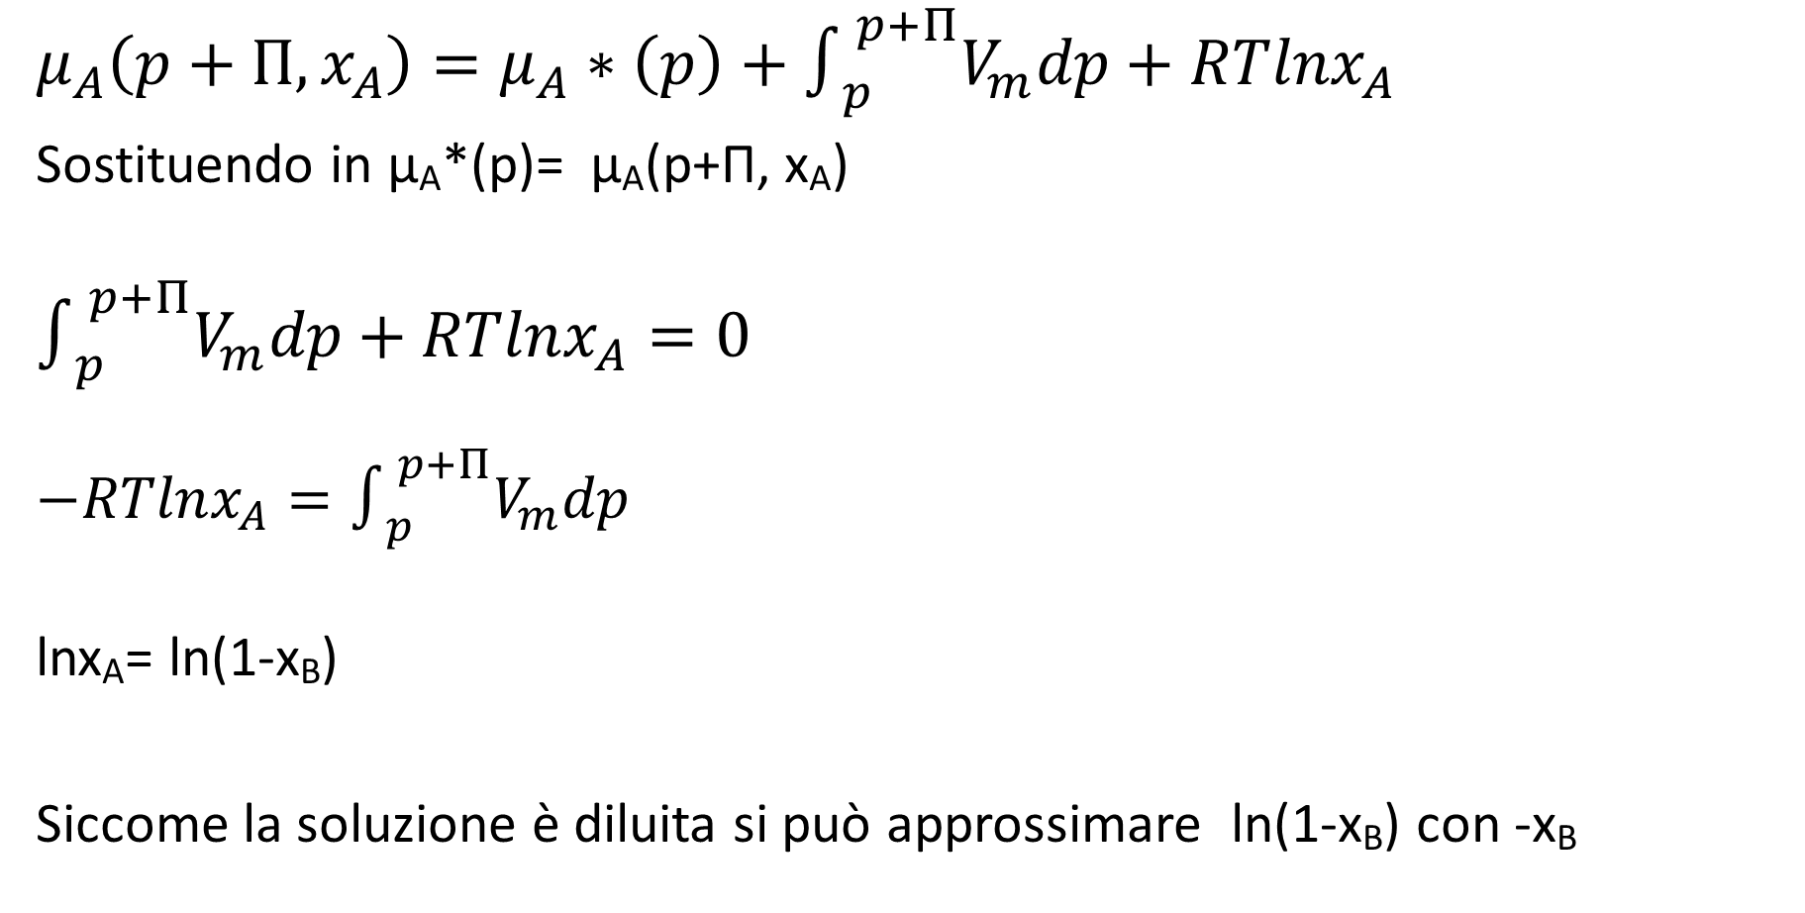
$$μ_{A}\left(p+Π,x_{A}\right)=μ_{A}∗\left(p\right)+∫_{p}^{p+Π}V_{m}dp+RTlnx_{A}$$
Sostituendo in μ_{A}*(p)= μ_{A}(p+Π, x_{A})
$$∫_{p}^{p+Π}V_{m}dp+RTlnx_{A}=0$$
$$−RTlnx_{A}=∫_{p}^{p+Π}V_{m}dp$$
lnx_{A}= ln(1-x_{B})
Siccome la soluzione è diluita si può approssimare ln(1-x_{B}) con -x_{B}

Slide 29
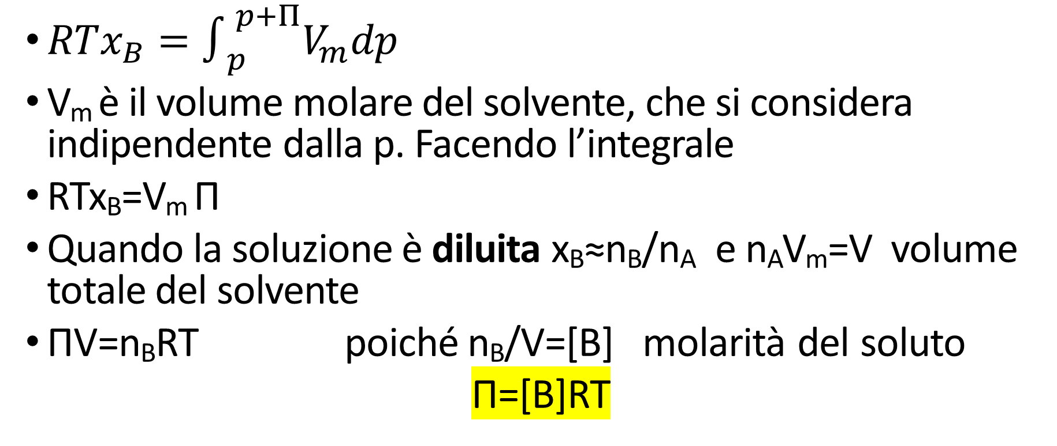
Equazione di vant’Hoff
Pressione osmotica
$RTx_{B}=∫_{p}^{p+Π}V_{m}dp$
V_{m} è il volume molare del solvente, che si considera indipendente dalla p. Facendo l’integrale
RTx_{B}=V_{m} Π
Quando la soluzione è diluita x_{B}≈n_{B}/n_{A} e n_{A}V_{m}=V volume totale del solvente
ΠV=n_{B}RT poiché n_{B}/V=[B] molarità del soluto
Π=[B]RT

